Slide 1

Dobrovolnictví
Jakub dostál
24. 11. 2011

Slide 2
Struktura
Úvod do problematiky dobrovolnictví
Právní pozadí dobrovolnictví v ČR
Metody oceňování dobrovolné práce
Druhy dobrovolnictví
Vedení dobrovolnické akce v praxi – hospicová péče
Dobrovolnictví při mimořádných událostech

Slide 3

Definice dobrovolnictví
„Dobrovolnictví je veřejně prospěšná činnost konaná dobrovolníky svobodně a bez nároku na odměnu.“ (MVČR)

Slide 4
Dobrovolnictví podle Všeobecné deklarace o dobrovolnictví
IAVE - Mezinárodní asociace pro dobrovolnické úsilí
„Dobrovolnictví je základním stavebním prvkem občanské společnosti. Uskutečňuje nejvznešenější aspirace lidstva - touhu po míru, svobodě, příležitostech, bezpečí a spravedlnosti pro všechny.“
Dobrovolnictví, individuální nebo skupinová činnost, umožňuje:
  udržovat a posilovat takové lidské hodnoty jako jsou družnost, zájem o druhé a služba jiným lidem
  Napomáhání celoživotního rozvoje jednotlivců
  Navzdory rozdílům napomáhání žití ve zdravých, udržitelných komunitách

Slide 5
Druhy dobrovolnictví dle české legislativy
  Dobrovolníci dle zákona o dobrovolnické službě
  Členové jednotek sboru dobrovolných hasičů
  Dobrovolníci mimo zákona o dobrovolnické službě
  Dobrovolníci ve smyslu zákona o IZS – ostatní složky (občanské sdružení nebo jiné NNO)

Slide 6

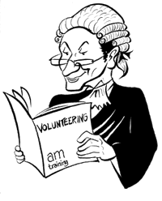
Právní pozadí dobrovolnictví v ČR

Slide 7
Právní pozadí dobrovolnictví v ČR
Dobrovolnictví nebylo v 90. letech minulého století zakotveno v žádném obecně platném právním dokumentu ČR
  Od roku 2000 se situace postupně mění
Dobrovolníci se objevují v zákoně č. 359/1999 Sb., v platném znění, o sociálně-právní ochraně dětí
  vymezení některých jejich povinností. Jedná se o případy, kdy dobrovolníci působí v rámci zařízení sociálně-právní ochrany, jako například zařízení sociálně výchovné činnosti a výchovně rekreační tábory pro děti (§29 zákona),

Slide 8
Právní pozadí dobrovolnictví v ČR
zákon č. 198/2002 Sb., o dobrovolnické službě
  první právní předpis upravujícím statut dobrovolníka v ČR
  Jsou zde uvedeny náležitosti smluv mezi vysílající organizací a dobrovolníkem a mezi vysílající organizací a přijímající organizací.
  Dále jsou zde uvedeny možné oblasti dobrovolnické služby a její časové ohraničení apod.

Slide 9
Zákon o dobrovolnické službě
Zákon zavádí do českého právního řádu několik zcela nových pojmů. Jedná se např. o pojmy
  Dobrovolník – člověk vykonávající dobrovolnou činnost, resp. práci bez nároku na finanční ohodnocení
  Dobrovolnická činnost – aktivity spojené s organizací dobrovolnictví
  Dobrovolnická služba – výkon dobrovolné práce na základě smluvního vztahu (krátkodobá a dlouhodobá – delší než 3 měsíce)
  Vysílající a příjimající organizace
    Ve Evropě běžné pojmy

Slide 10
Právní pozadí - další pojmy
vysílající organizace (v ČR 76)
Občanské sdružení
Obecně prospěšná společnost
Církev nebo církevní právnická osoba
Tato NNO dostává od MV akreditaci na 3 roky, může být obnovena.
- přijímající organizace (státní správa, samospráva, fyzická osoba, …..)
Zákon upravuje postavení dobrovolníka – zakotvuje povinnost uzavírat smluvní vztahy, čímž poskytuje dobrovolníkovi vysokou míru ochrany, upravuje nábor, evidenci, přípravu a vykonávání dobrovolnické činnosti, poskytuje podporu a motivaci nezaměstnaným,..

Slide 11
Poskytování akreditací
MVČR, první akreditace udělilo v červnu 2003
Do roku 2009 bylo uděleno celkem 336 akreditací pro dobrovolnické programy
  V ČR i zahraničí
Některé organizace mají akreditováno i více dobrovolnických programů současně
Akreditovanými organizacemi projde každoročně přibližně 10 000 dobrovolníků, kteří se na veřejně prospěšné činnosti organizací podílí v průběhu celého roku.

Slide 12
Poskytování akreditací - smysl
procesu akreditace dobrovolnické služby MV sleduje a kontroluje:
  jak jsou dobrovolníci vybírání a připravení na svoji činnost
  zda a jaká rizika jejich činnost může představovat a jak jsou proti těmto rizikům chráněni – pojištěním, odborným vedením koordinátorem dobrovolníků nebo jím pověřenou kontaktní osobou v místě výkonu dobrovolnické služby
  jak je jejich činnost kontrolována, resp. zda a jak probíhá supervize jejich aktivit.
Platná akreditace poté umožňuje požádat o dotaci, zejména na vybavení a služby týkající se přímo dobrovolníků.

Slide 13
Metody ocenění dobrovolné práce
1. Output-related method
2. Input–related method
  Global Substitute Method
  Specialized Substitute Method
  Cost Opportunity Method
3. MPSV

Slide 14
Metody ocenění dobrovolné práce
Proč dobrovolnictví oceňovat?
  Tlak na tvůrce politik, že dobrovolnická činnost vytváří pro společnost významný ekonomický přínos
  Informovat společnost o přínosech, nákladech dobrovolnictví pro ekonomiku
  Podporovat účast na dobrovolnictví
  Sledovat vývoj této činnosti v rámci ekonomiky
Oceňování dobrovolnictví není jednoduché
  Proč?

Slide 15
1. Output-related method
Ocenění hodnoty poskytnutých služeb a odečtení jejich nákladů na vstup
Náklady na vstup = náklady na nábor a školení + vybavení a zařízení+ materiální náklady
Hodnota poskytnutých služeb v tržních cenách = ?

Slide 16
2. Input–related method
Vyjádření hodnoty času potřebného na práci
  Náklady na pronájem placené síly k provedení práce
  Průměrný plat specialisty na provedení neplacené práce
  Tržní mzda, o kterou dobrovolník přichází výkonem neplacené práce

Slide 17
3. MPSV
Kvalifikovaná práce - Průměrná mzda nebo 6.platová třída
Nekvalifikovaná práce – minimální mzdové tarify v katalogu, vydávaném MPSV

Slide 18
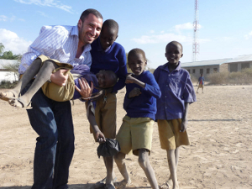
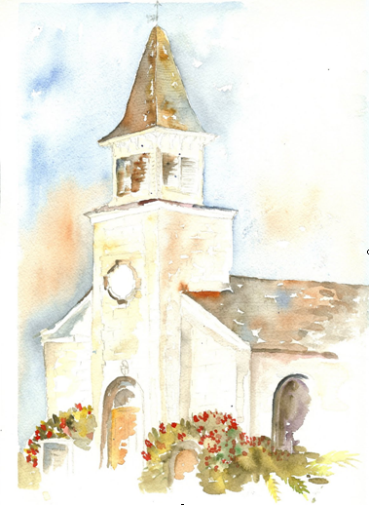
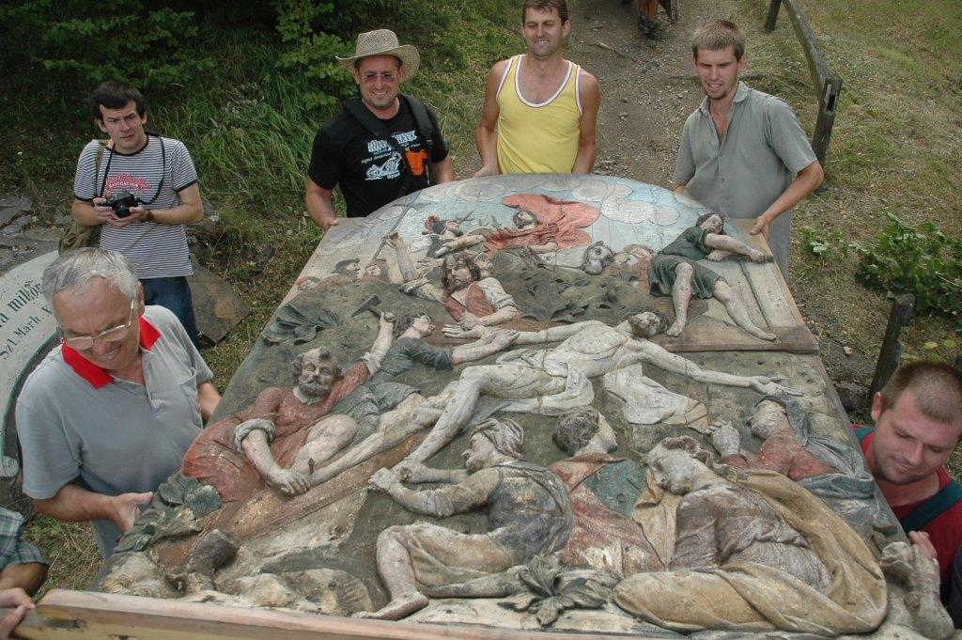
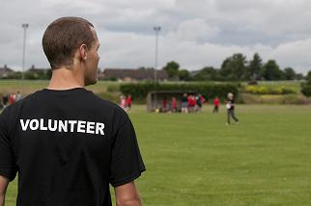
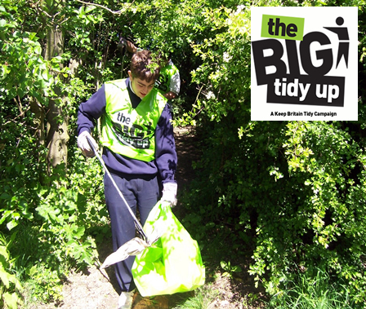
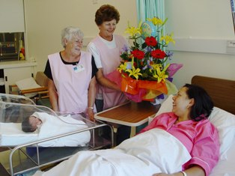
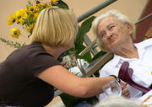
Druhy dobrovolnictví podle činností

Slide 19
Dobrovolnictví v kultuře

Slide 20
Dobrovolnictví v kultuře
Spolková činnost a „ochotničení“ patří v některých uměleckých oborech (amatérské divadlo) od konce 18. století mezi organizované občanské kulturní aktivity
Často se sami ani za „dobrovolníky“ nepovažují
  členové neprofesionálních uměleckých souborů a spolků,
  organizátoři kulturních a společenských akcí
  ti, kteří se zabývají ochranou a revitalizací místních kulturních památek
  ti, kteří opatrují kroniky a tradice svých obcí

Slide 21
Dobrovolnictví v kultuře
Příklady sdružení uměleckých souborů
  Volné sdružení východočeských divadelníků (VSVD), Sdružení pro tvořivou dramatiku (STD), Asociace neprofesionálních komorních a symfonických těles (ANKST), Sdružení dechových orchestrů České republiky (SDO ČR), Svaz českých fotografů (SČF), Unie českých pěveckých sborů (UČPS), Folklorní sdružení ČR či Plzeňská neprofesionální scéna a mnoho dalších
Často je také činnost spojena s konkrétní památkou – hradem, zámkem, divadlem, kostelem, galerií či muzeem
  Například Kampanila (občanské sdružení pro záchranu architektonických památek v severních Čechách), dále např. Sdružení pro ochranu kulturního dědictví – hrad Zlenice,, Nadační fond na opravu Kosteleckého kostela na Hané, Sdružení pro záchranu a využití historických objektů Castellum, Linhartova nadace Praha

Slide 22
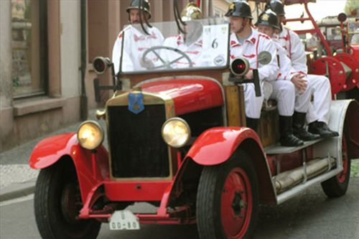

Dobrovolnictví v kultuře
  Festival Boskovice je čtyřdenní přehlídkou hudby, divadel, filmových projekcí, výstav aj. zaměřený na záchranu a obnovu židovské čtvrti v Boskovicích
Příklad propojení s ostatními oblastmi:
  Unijazz pořádá umělecké akce, při kterých spojuje kulturu s humanitárními aktivitami
  Dobrovolní hasiči
    Zvláště na vesnicích

Slide 23
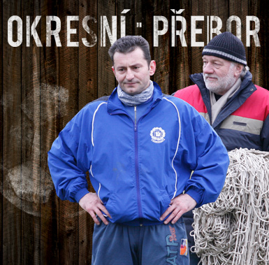
Dobrovolnictví ve sportu

Slide 24
Dobrovolnictví ve sportu
Kdo je dobrovolník ve sportu?
  Ne ten kdo sportuje
  Ten kdo dobrovolně ve svém volném čase umožňuje svou činností ostatním, aby se mohli do sportu zapojit
Forem dobrovolnictví v organizovaném sportu je mnoho
  Jednotliví dobrovolníci se liší mírou, pravidelností svého zapojení, odborností vykonávané práce a také tím, pro koho svou činnost vyvíjejí
V ČR 25 000 sportovních oddílů, 2 000 000 členů
Několik zastřešujících organizací (ČSTV, Česká obec sokolská, Sdružení sportovních svazů ČR, Orel…)

Slide 25
Dobrovolnictví ve sportu
Dobrovolníci zajišťují v menších klubech celý jejich chod
  Starají se o rozvoj klubu o jeho účetnictví, evidenci členů, nutné pojištění…
  V ČR je také poměrně běžné, že se kluby starají o majetek (zejména sportoviště - fotbalová hřiště, tělocvičny atd.
Často i zde nutné odborné znalosti
  Ekonomická oblast, trenérská činnost, organizace soutěží a jednorázových sportovních akcí

Slide 26
Důležitost dobrovolnictví ve sportu
Klíčová element nekomerčního sportu
Prevence, ale i řešení nastalých problémů
prevencí, ale může pomáhat řešit také již nastalé problémy
  Sport přináší zdraví, radost, pocit sounáležitosti, možnost začlenit se do společnosti, ale také učí přijímat pravidla a dodržovat je
Netýká se jen zdravých dětí nebo dospělých, ale i seniorů, postižených atd.

Slide 27
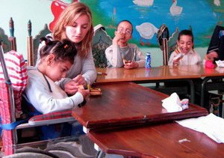
Dobrovolnictví s dětmi a mládeží

Slide 28
Dobrovolnictví s dětmi a mládeží
Široké téma, přesahuje i do ostatních oblastí
Dle metodiky MŠMT
  více než 75% členské základny mladší 26 let => Organizace dětí a mládeže
nejen výchovná aktivitu směrem ke členské základně, také práce s neorganizovanou mládeží, realizaci konkrétních projektů, zajištění příznivého prostředí pro děti a mládež
Česká rada dětí a mládeže zastřešuje na 100 organizací, ve kterých je sdruženo více než 200 tisíc členů, dětí a mládeže, účastnících se pravidelné celoroční činnosti.
Činnost těchto sdružení však dosahuje i k dalším téměř 200 tisícům mladých lidí, kteří organizováni nejsou, ale přesto se aktivit sdružení účastní

Slide 29
Dobrovolnictví s dětmi a mládeží - oddíly
Často nejen příjemně strávená léta, ale nasměrování do dalšího života
  Často tedy nejde jen o to vyplnit volný čas, ale o vytvoření a upevnění hodnotového základu jednotlivců
Tradiční sdružení mládeže
  Skauti, mladí turisté, pionýři, táborníci, mladí ochránci přírody
Sdružení „nové vlny“
  Po roce 1990, jejich zaměření i styl činnosti mnohem více brali v úvahu budoucí vývoj dětí, společnosti i technických možností
    Duha, Asociace malých debrujárů, Lata…

Slide 30
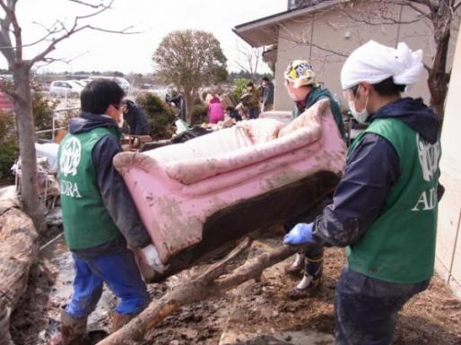
Dobrovolnictví v církvích a náboženských společnostech

Slide 31
Dobrovolnictví v církvích a náboženských společnostech
V CŘ nejméně 35 církví a náboženských společnostech
Dva rozměry
  Účast věřících na dobrovolnických činnostech v jiných oblastech
    určitá zvláštnost: počáteční motivací je často impulz, který má význam pro duchovní rozvoj jednotlivce
  Dobrovolnictví uvnitř církve
    Starání se o kostel, zpěv při bohoslužbách, vykonávání různých služebností (tajemník, pokladní, laičtí kazatelé atd.)
    I zde často důsledek víry jednotlivců

Slide 32
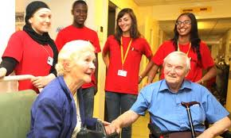
Dobrovolnictví ve zdravotnictví

Slide 33
Dobrovolnictví ve zdravotnictví
Začátek 2000
Nemocnice ale i „zdravotně sociální terén“
Přínosy:
  napomáhá aktivizaci, motivaci a psychické podpoře hospitalizovaných pacientů
  přispívá k efektivnější organizaci práce a času personálu pro odbornou činnost i ke zlepšení celkové atmosféry nemocnice.
  tím vším se podílí na zvyšování úrovně kvality péče o pacienta
  Pro dobrovolníky: jiný pohled na smysl a kvalitu života, rychlý a přirozený nástrojem pro sebepoznání, učení se a změnu žebříčku hodnot dobrovolníka.
Rizika?

Slide 34
Dobrovolnictví ve zdravotnictví
Praktické zkušenosti se začleněním dobrovolnického programu má v ČR řada státních i nestátních zdravotnických zařízení, velkých fakultních, krajských i menších oblastních a městských nemocnic.
V některých případech spolupráce s NNO, jindy si nemocnice řídí celý dobrovolnický program sama.
O dobrovolnickou činnost ve zdravotnictví je trvale zájem i ze strany dobrovolníků
  akutní i dlouhodobé péči o pacienty dětského i dospělého věku, nevyjímaje péči o pacienty v terénních hospicích

Slide 35
Dobrovolnictví ve zdravotnictví – srovnání se zahraničím
ve vyspělých zemích světa poměrně běžné
dobrovolnická činnost v této oblasti je často považována za prestižní
Např. v USA, Holandsku, Německu, Velké Británii i jinde přirozenou součástí komplexní péče
  dobrovolnická centra jsou proto začleněna do struktury zdravotnického zařízení.
Počty dobrovolníků pomáhajících v nemocnicích se pohybují ve stovkách a často tvoří 1/3 počtu zaměstnanců daného zařízení.

Slide 36
Dobrovolnictví ve zdravotnictví
Nositeli myšlenky dobrovolnictví ve zdravotnictví byly v prvních letech u NNO
metodický rámec konkrétního fungování dobrovolníků v nemocnicích,vznikal ale od počátku z iniciativy zdravotníků uvnitř nemocnic.Průkopnickou pilotní nemocnicí v dobrovolnickém programu byla FN v Praze - Motole

Slide 37
Osvědčené typy dobrovolnických činností
Ve zdravotnických zařízeních
dlouhodobých a pravidelných návštěv tak i formou jednorázových akcí
dlouhodobý nebo jednorázový průvodců a umožňují jim zapojit se jak do běžných životních, tak do nejrůznějších zájmových aktivit
Náplň:
  Tvořivé volnočasové aktivity
  Organizace a pomoc při kulturních
  Canisterapie jako dobrovolnická činnost

Slide 38
Tři principy bezpečné dobrovolnické činnosti ve zdravotnictví
1. Dobrovolník nemusí znát diagnosy, orientuje se na to, co i nemocný člověk může.
2. Dobrovolník sdílí s pacientem/klientem hlavně přítomný okamžik.
3. Optimální motivací dobrovolníkovy pomoci je podpora a pacientova/klientova psychická pohoda v přítomném okamžiku, ne výsledek léčby.

Slide 39
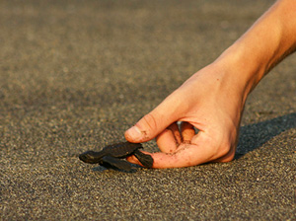
Dobrovolnictví v ekologii

Slide 40
Dobrovolnictví v ekologii
Začátek na českém území od 19. století
Dnes stovky větších i menších organizací a spolků
  desítky tisíc dobrovolníků
Výsadba zeleně, úklidy, péče o významné přírodní lokality a ohrožená zvířata, budování naučných stezek, provádění strážní služby, ekologická výchova dětí a mládeže, osvěta

Slide 41
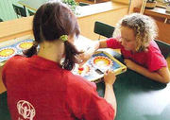
Dobrovolnictví v sociálních službách

Slide 42
Dobrovolnictví v sociálních službách
Dobrovolníci vnáší lidský prvek
  stojí proti stereotypům, vnášejí do vztahů přátelství, zkvalitňují individuální přístup k uživateli a podílejí se na celkovém zkvalitnění sociální služby
Dobrovolníci nenahrazují práci profesionálů, neposkytují přímo sociální službu
Domovy pro seniory, někdy se sem řadí i hospice
  Charakter pomoci podobný jako u zdravotnictví
Azylové domy pro matky s dětmi
K-centra

Slide 43
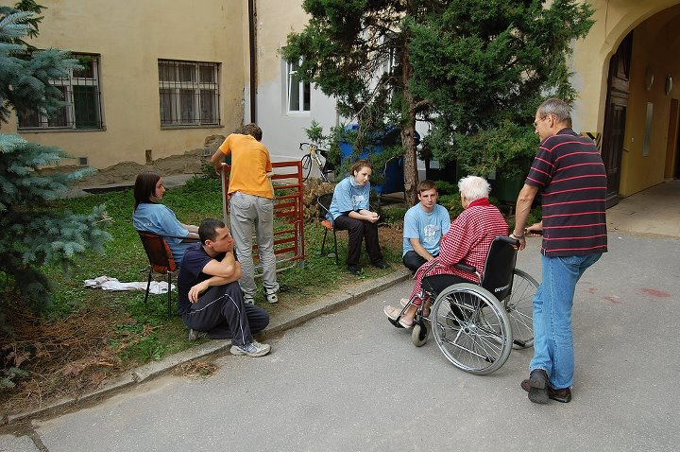
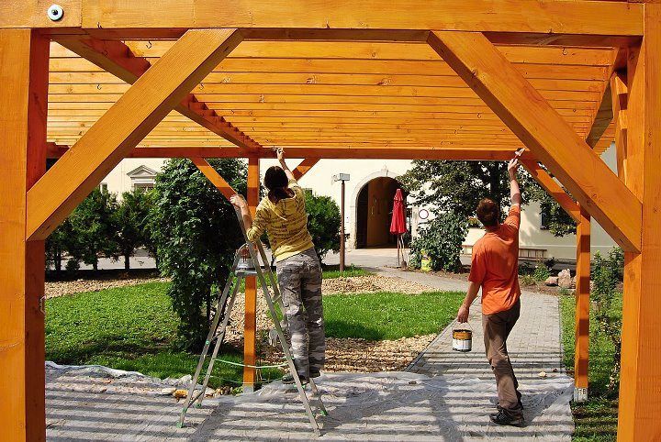
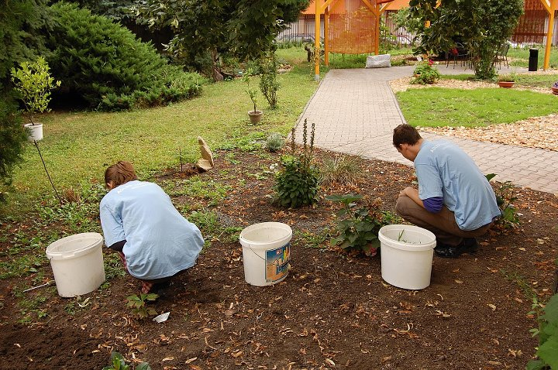
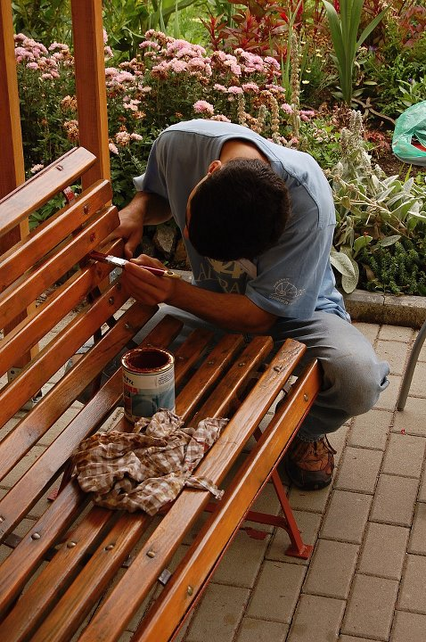
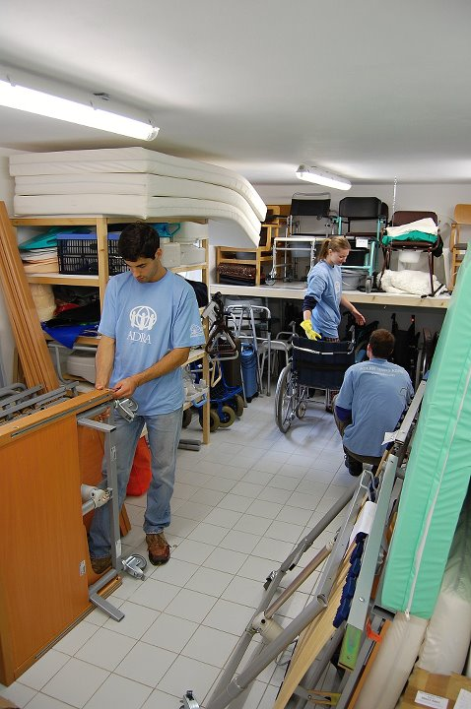
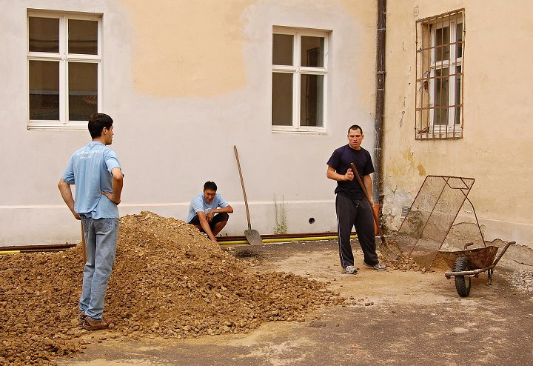
Příklad dobrovolnické akce v hospici
Hospic svaté Alžběty v Brně
Vlastní dobrovolnický program
  Dobrovolnické smlouvy , ne podle zákona o DS!
Dva typy dobrovolnické činnosti
  Celoroční individuální dobrovolnictví
  Týdenní letní akce
    Cca 15 účastníků
Zásady úspěšného průběhu akce?

Slide 44
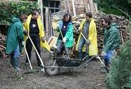
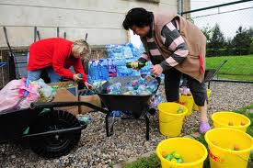
Dobrovolnictví při mimořádných událostech

Slide 45





Dobrovolnictví při mimořádných událostech
V současné době předevšim povodně

Slide 46

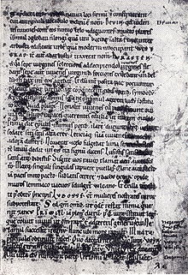

Historie NNO, zapojujících se do řešení následků povodní: úvod
Povodně na území ČR
  Nic nového
Zapojení NNO do odstraňování následků povodní
  Záležitost pouze 21. století?
  První zdokumentované zapojení (tehdejší obdoby) NNO do odstraňování následků povodní na území českých zemí
    Spolek na podporu nešťastníků poškozených povodní v roce 1845

Slide 47





Historie NNO, zapojujících se do řešení následků povodní: RU – začátek ČSR
    1845 Spolek na podporu nešťastníků poškozených povodní
    1868 Vlastenecký pomocný spolek pro Království české
      součástí Rakouské společnosti Červeného kříže
    1903 Diakonie, spolek evanjelický pro ošetřování nemocných a chudých
    1919 Katolická Charita
    1919 Oficiální začátek Československého červeného kříže

Slide 48
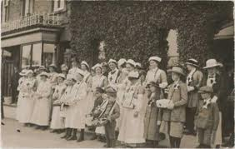

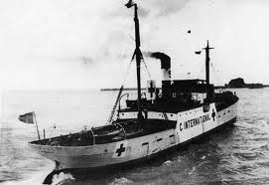
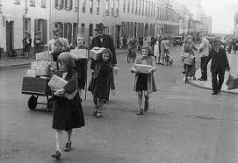
Historie NNO, zapojujících se do řešení následků povodní: světové války a meziválečné období
Velká výzva pro tento typ NNO – nedostatek potravin, lidi bez přístřeší, zranění, pohřešovaní
Tento typ pomoci poskytují NNO i v případě povodní!

Slide 49
Historie NNO, zapojujících se do řešení následků povodní: komunistická éra
1948 politický převrat – zlom
  Změna politiky státu vůči NNO
  1948 ČSČK ztráta nezávislosti, omezení některých činností
  1948 ochromena činnost Charity
  1952 zrušení Diakonie
humanitární pomoc byla zcela v režii státu
Omezení možnosti zužitkovat zkušenosti z minulé epochy v řešením následků povodní
Zůstal ČSČK – řešení následků povodní jedna z vedlejších činností – poslední velké povodně 60.léta 20. st. na Slovensku

Slide 50


Historie NNO, zapojujících se do řešení následků povodní: novodobá historie
Listopad 1989 demokratizace režimu – důležitý mezník
  1989 ČSČK získal nezávislost a mohl opět rozšířit své činnosti
  Stejně tak Daikonie (znovuobnovena v červnu 1989!)
  1990 Katolická Charita vstala z popela
  1992 Nadace Lidových novin (od 1994 Nadace Člověk v tísni, 1999 Člověk v Tísni o.ps.s
  1992 Nadace ADRA

Slide 51
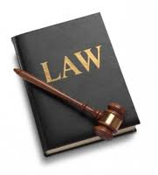


Povodně 1997 a další mezníky

Slide 52
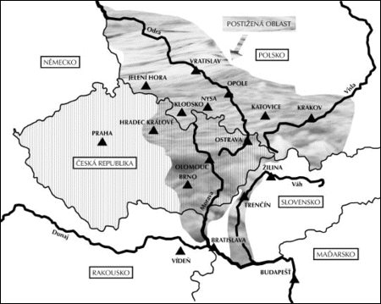
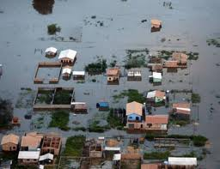
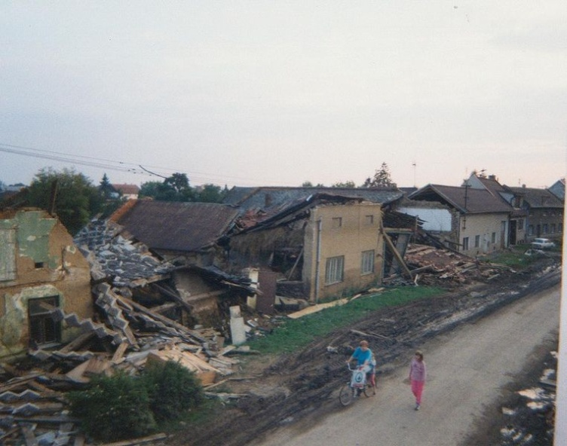
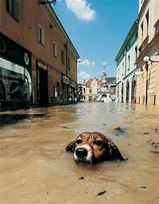
Povodně 1997
První velké povodně na území Československa od 60. let 20. století
Jediná NNO, která měla částečnou
zkušenost s povodněmi byl ČČK
  I tato zkušenost byla ale 30.let stará

Slide 53
Zapojení NNO při odstraňování následků povodní 1997
Začátek nové éry v oblasti zapojování NNO do řešení následků povodní
  Značné zapojení dobrovolníků a NNO
  vybrání obrovských finančních příspěvků skrze povodňové sbírky
  Humanitární pomoc
Velké rozdíly mezi zapojením jednotlivých NNO
  Např. ČČK x Diakonie

Slide 54
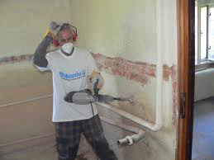
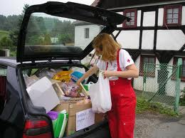

Důsledky povodní 1997 na NNO
Nepřímé dopady:
  NNO se začínají více zaměřovat na povodně (např. Diakoniae)
  Některé kvůli nim změnili svoji strukturu či způsob fungování (ADRA)
  Vytvořena půda pro vznik nových NNO v této oblasti (Hand for Help)

Slide 55

Další důležité body v oblasti zapojování NNO do řešení následků povodní – Přibyslav 1998
1998 schůzka v Přibyslavi
  ČR se stala součástí projektu Světové rady církví pro 11 postkomunistických zemí Připravenost náboženských společností, veřejných organizací a státních institucí společně čelit katastrofám všeho druhu

Slide 56
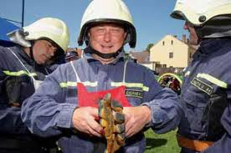
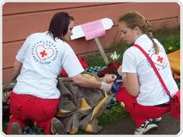
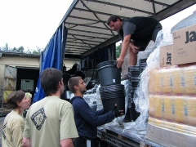
Další důležité body v oblasti zapojování NNO do řešení následků povodní – zákon o dobrovolnické službě
zákon č. 198/2002 Sb., o dobrovolnické službě
  ne všichni dobrovolníci zasahující při povodních se však řídí tímto zákonem
    Vlastní (jiné) právní normy

Slide 57
Druhy dobrovolnictví dle české legislativy
  dobrovolníci dle zákona o dobrovolnické službě
  Dobrovolníci mimo zákona o dobrovolnické službě
  členové jednotek sboru dobrovolných hasičů
  Dobrovolníci ve smyslu zákona o IZS – ostatní složky (občanské sdružení nebo jiné NNO)

Slide 58
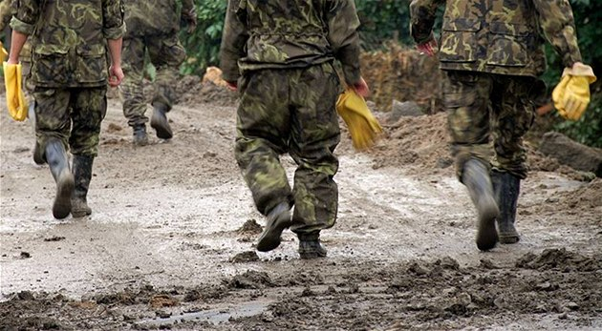

Další důležité body v oblasti zapojování NNO do řešení následků povodní – profesionalizace AČR
Povodně 1997 jedinou státní institucí, která z těchto povodní vyšla s čistým štítem – armáda
  1997 – základní vojenská služba
    Ve službě cca 207 tisíc vojáků
    po r. 2004 cca 26 tisíc vojáků
2004 – profesionalizace armády
  Omezení možností AČR zasahovat při povodních
  Kde sehnat další lidské zdroje?
    dobrovolníci

Slide 59
Dobrovolnická pomoc při mú
Činnost dobrovolníků při povodních
  Bezprostřední odstraňování škod
    vyklízení nábytku
    odklízení naplavenin
    úklidové práce
    otloukání omítek
  monitoring situace
  pomoc při distribuci materiální pomoci
  pomoc při organizace práce v dané obci
  podpora zasažených (naslouchání)
  další

Slide 60

Psychosociální pomoci při mimořádných událostech
Pomoc „v terénu“
  Koordinace – psychologové GŘ HZS
  15 psychologů Policie ČR, HZS ČR a Armády ČR
  interventi vycvičení pro krizovou práci z NNO
Dlouhodobá pomoc
  PIT ČR – podpora pomáhajících a podpora komunity
  podpora připravenosti lidí a komunity na další podobné události
Protipovodňové vzdělávací a výzkumné centrum
60

Slide 61

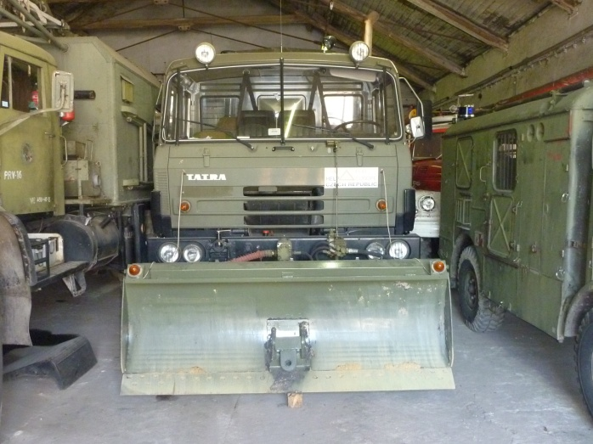
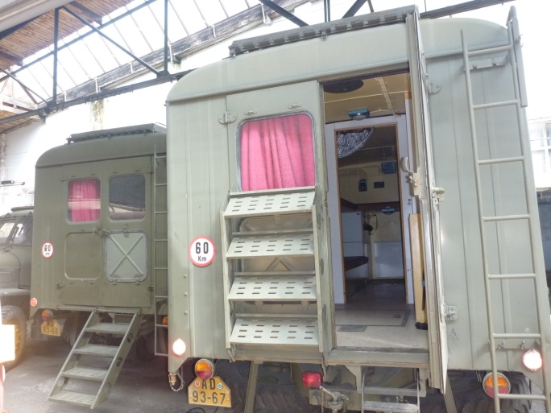
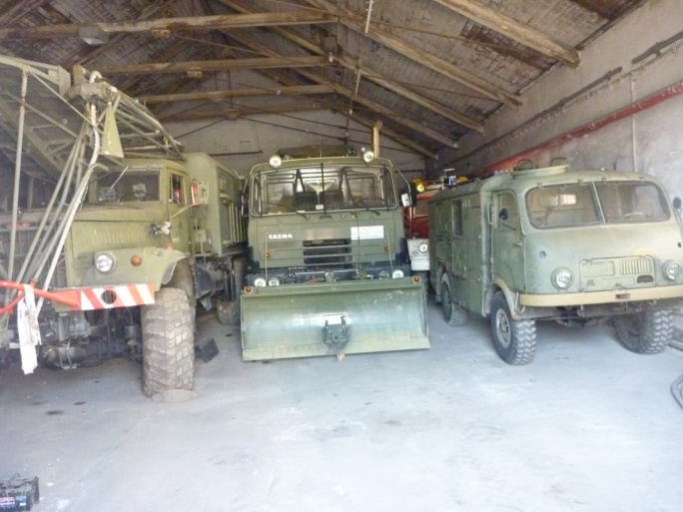
Bezprostřední účast při záchranných operacích
Hand for Help
  rozvážení dobrovolníků
  humanitární pomoc
  přímá finanční pomoc
Účast vlastní těžké techniky na záchranných operacích
x všeobecný názor – role NNO je až po zásahu složek IZS!
Protipovodňové vzdělávací a výzkumné centrum
61

Slide 62
Dobrovolnická pomoc při mú- problémy
  Nízká prestiž dobrovolnictví ve společnosti
Vyskytuje se neochota zaměstnavatelů k uvolňování
Dostatek „dobrovolníků na jedno použití“ x nedostatek kvalifikovaných koordinátorů
Rozmach firemního dobrovolnictví
  Problém?
    Ne, ale…

Slide 63
Spolupráce NNO - stát
EU
Vláda
Ministerstva
Kraje
Obce
Státní složky IZS
Qua-volunteers
Státní a polostátní podniky

Slide 64
Další typy dobrovolnictví
64
  Zahraniční dobrovolnictví
  Firemní dobrovolnictví
Protipovodňové vzdělávací a výzkumné centrum

Slide 65
Zajímavé odkazy:
www.dobrovolnik.cz
Dobrovolnická služba – MVČR http://www.mvcr.cz/clanek/dobrovolnicka-sluzba-500539.aspx
European year of Volunteering http://europa.eu/volunteering/
World volunteer web http://www.worldvolunteerweb.org/
Jakou cenu má dobrovlník: http://www.neziskovky.cz/clanek/1165/511_559_565/fakta_legislativa-a-ucetnictvi_navody-legislativa/jakou-cenu-ma-dobrovolnik/
Česká rada dětí a mládeže http://www.crdm.cz/
Mládež ČR – brožura http://www.crdm.cz/download/publikace/mladez-CR-web.pdf
Dobrovolně pro přírodu http://www.dobrovolnik.cz/oblasti-dobrovolnictvi/dobrovolnictvi-v-ekologii/dobrovolne-pro-prirodu/
Asociace malých debrujárů http://www.debrujar.cz/

Slide 66
Mezinárodní asociace pro dobrovolnické úsilí http://www.iave.org/
On the Economics of Volunteering http://www.zef.de/fileadmin/webfiles/downloads/zef_dp/zef_dp31-00.pdf
Zákon o dobrovolnické službě http://portal.gov.cz/wps/portal/_s.155/701/.cmd/ad/.c/313/.ce/10821/.p/8411/_s.155/701?PC_8411_number1=198&PC_8411_l=198/2002&PC_8411_ps=10#10821
ADRA www.adra.cz
Diakonie www.diakonie.cz
Charita www.charita.cz
Člověk v tísni www.clovekvtisni.cz
Český Červený kříž www.cck-cr.cz/

